Slide 1
Муниципальное бюджетное образовательное учреждение
«Андринская СОШ»
гп. Андра, Октябрьский район, ХМАО-Югра
ТЕМАТИЧЕСКИЙ ПРОЕКТ
«Защитники Отечества»
Составитель: воспитатель Н.Н. Невжинская, воспитанники второй младшей группы «Пчёлки»
Февраль 2023 года

Slide 2
Недели | Тема | Задачи | Итоговые мероприятия
1 | Неделя «Защитники отечества» | Обучающие: 1. Формировать доступные пониманию детей представлений о государственных праздниках. 2. Продолжать формировать представления о профессиях, отвечающих за безопасность страны. 3. Знакомить с произведениями искусства военной тематики. Развивающие: 1. Развитие ловкости, координации движений, силы, гибкости, правильного формирования опорно-двигательной системы детского организма посредством подвижных и малоподвижных игр. 2. Формировать первичные умения действий в опасной ситуации. 3. развитие фонематического слуха и памяти, посредством разучивания стихотворений. Воспитательные: 1. Воспитывать интерес к службе в армии РФ. 2. Воспитывать уважительное отношение к военным, ветеранам. 3. Формировать интерес к рассматриванию энциклопедий. | Взаимодействие с семьями воспитанников: Фотовыставка «Мой папа солдат» Итоговое мероприятие презентация «Мой папа хороший»

Slide 3
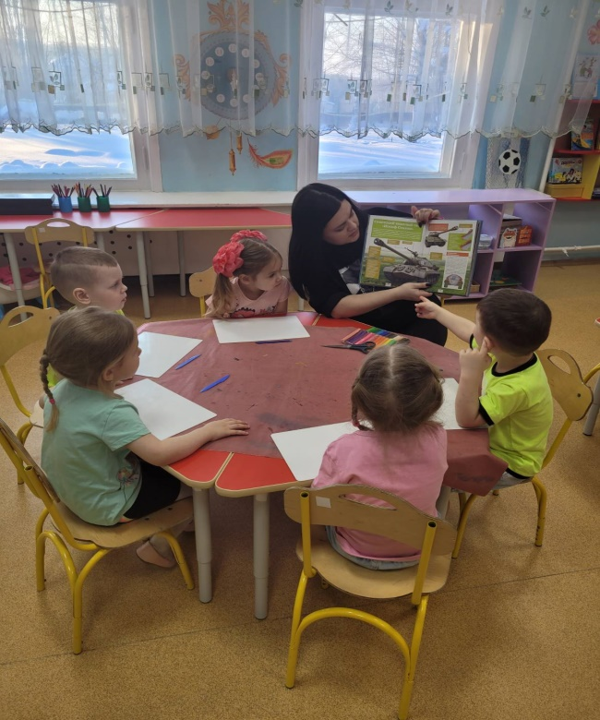
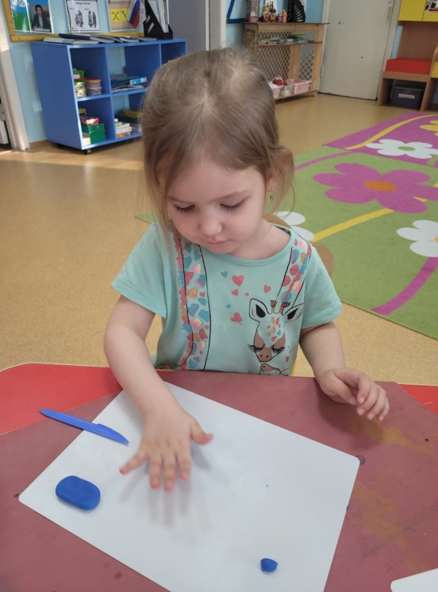
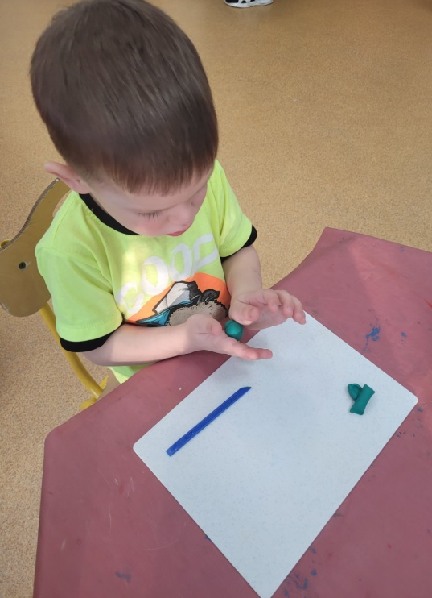
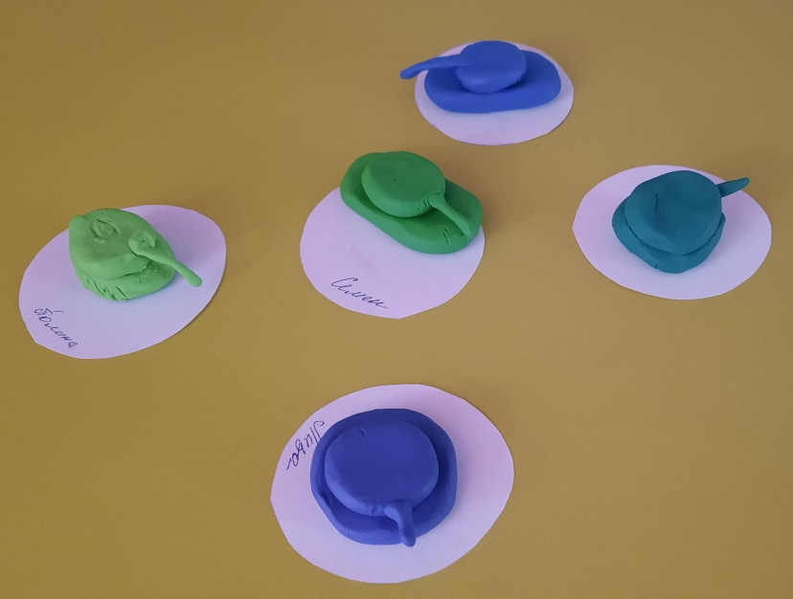
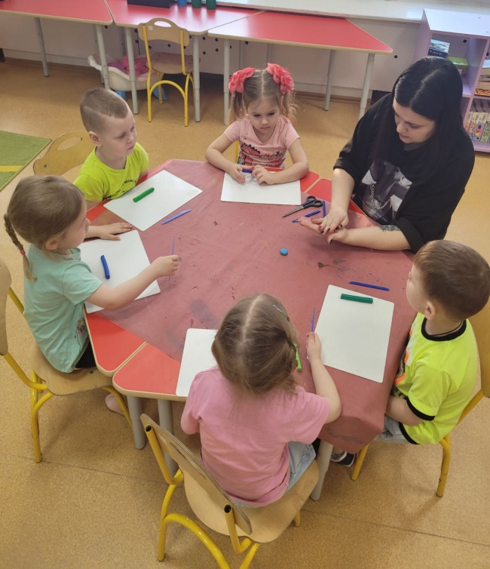
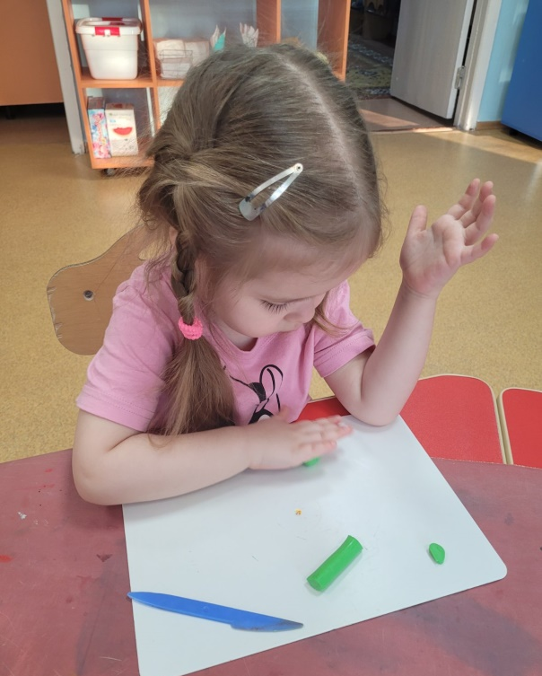
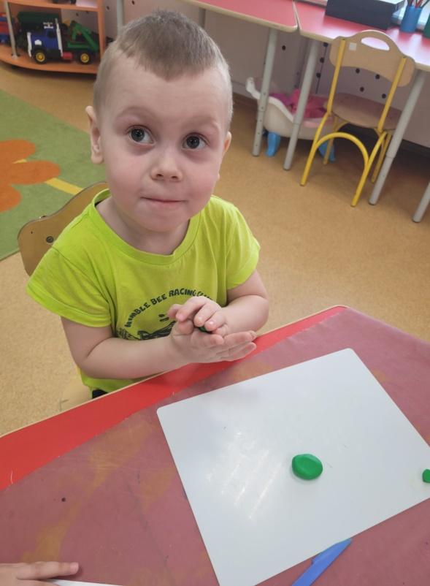
Лепка «Танк»

Slide 4
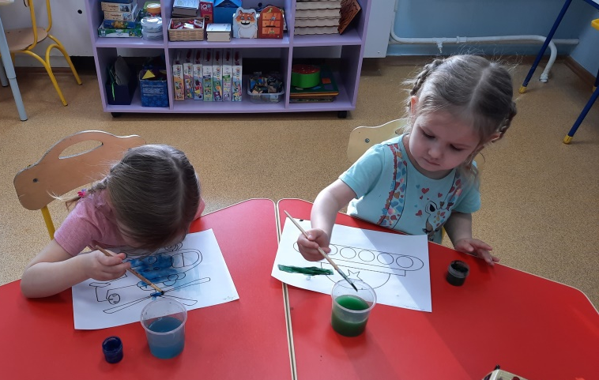
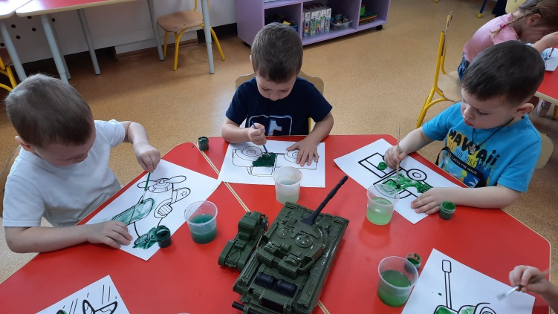
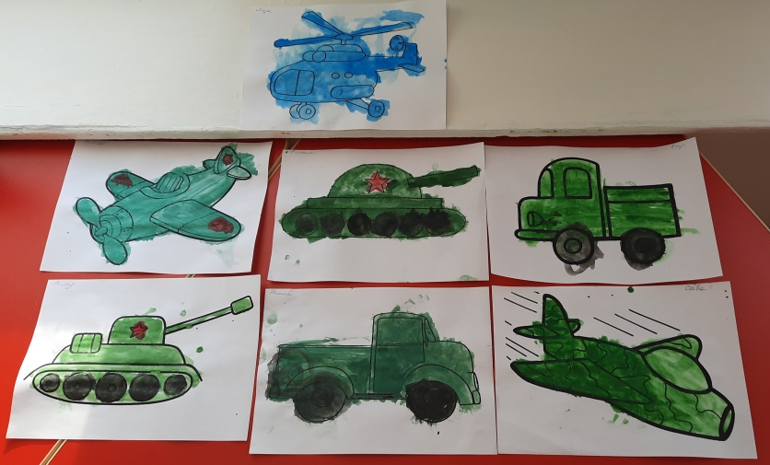
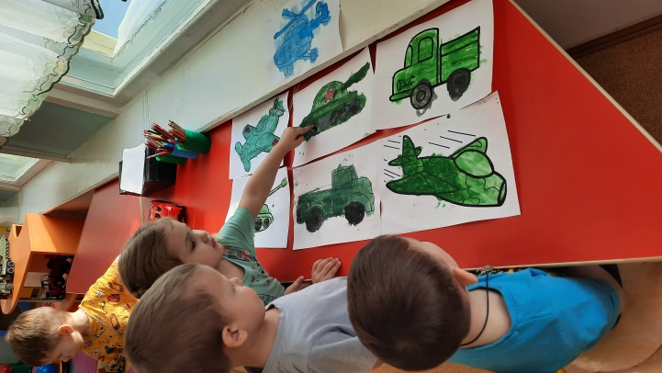
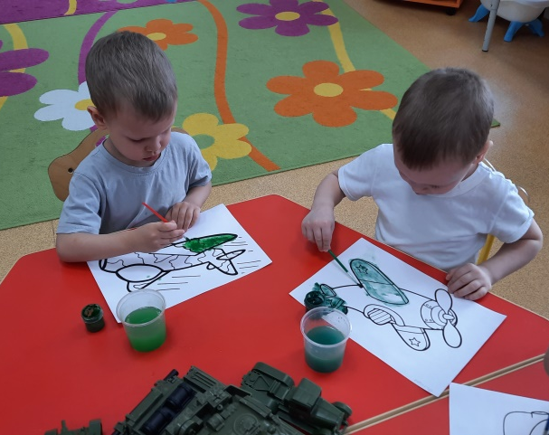
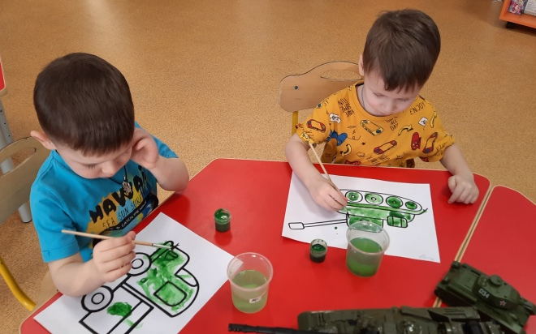
Раскраски «Военная техника»

Slide 5
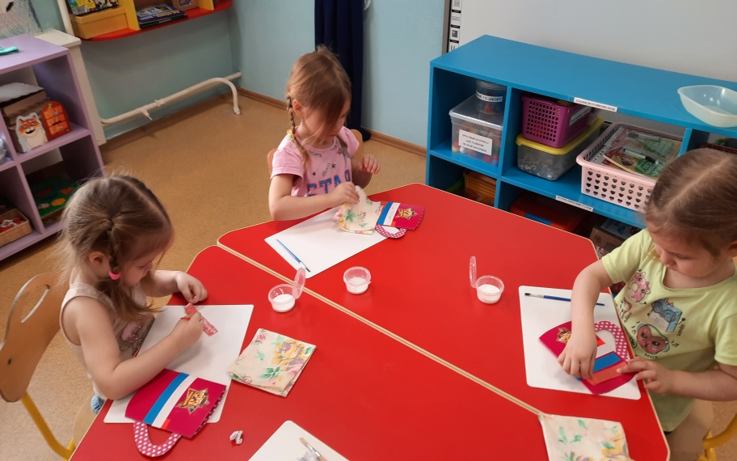
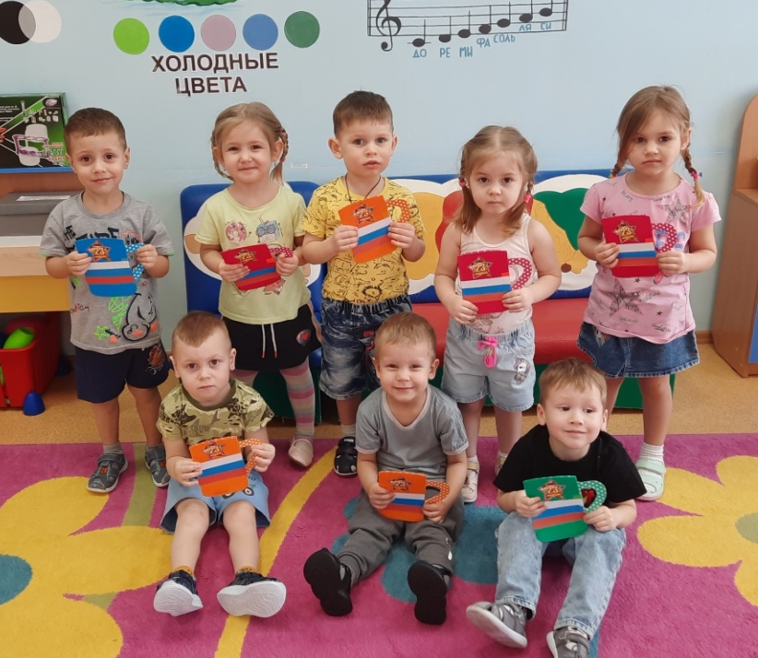
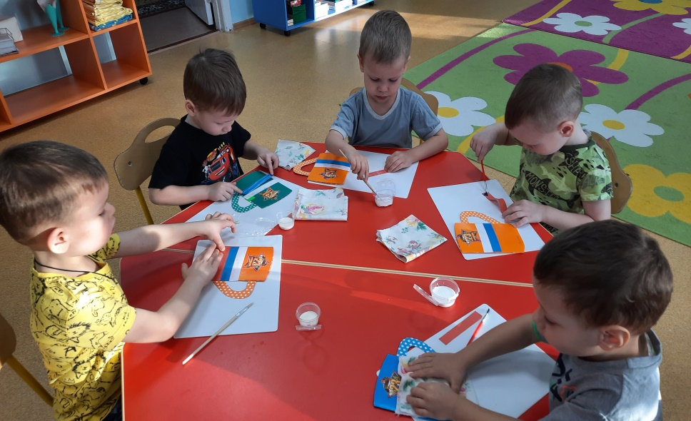
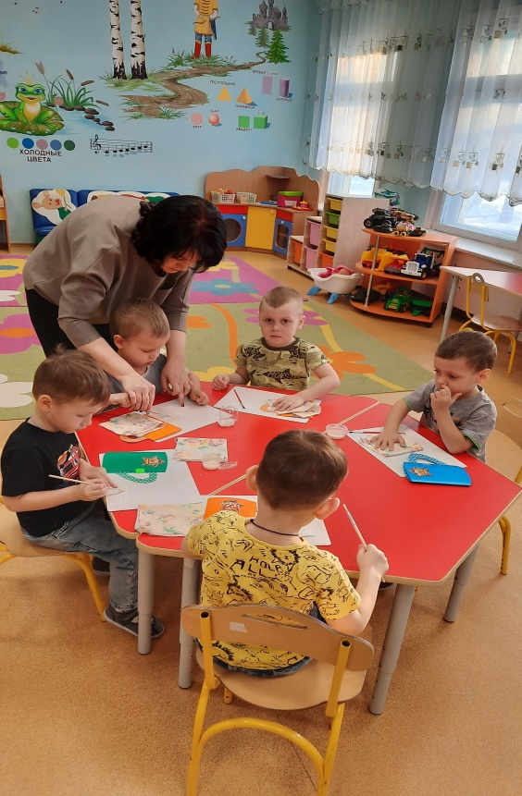
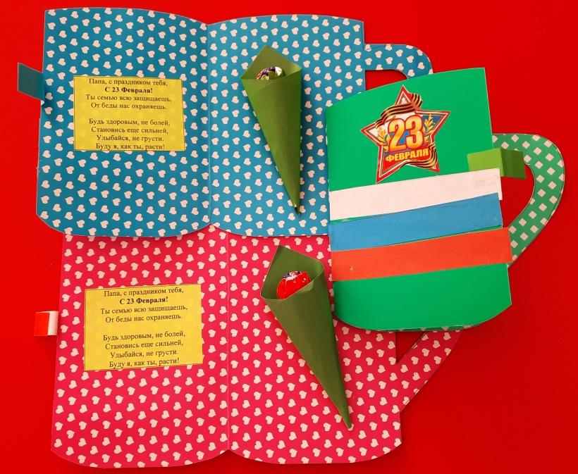
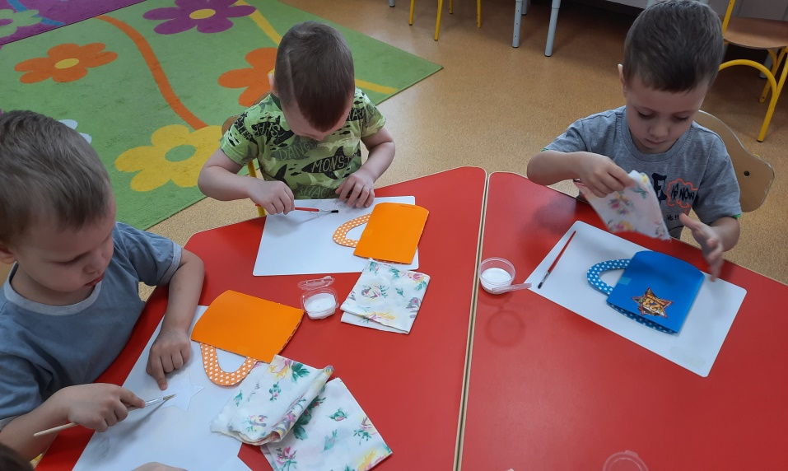
Аппликация «Поздравительная открытка с 23 февраля»

Slide 6
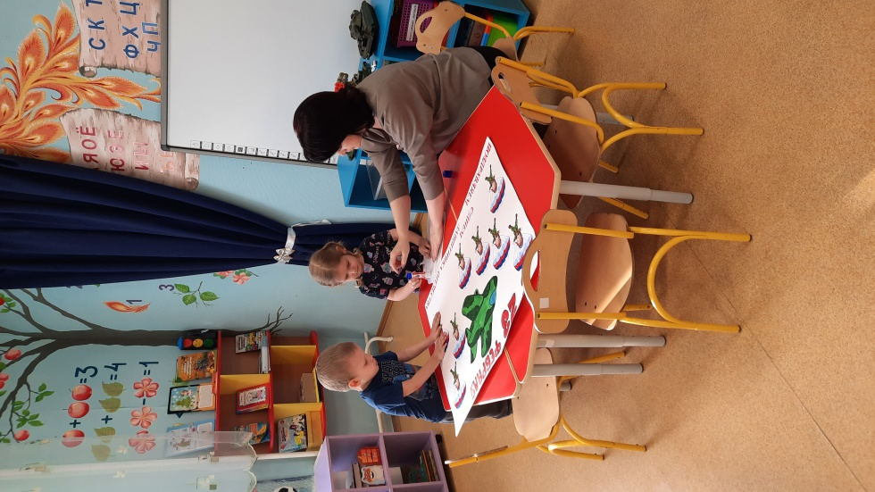
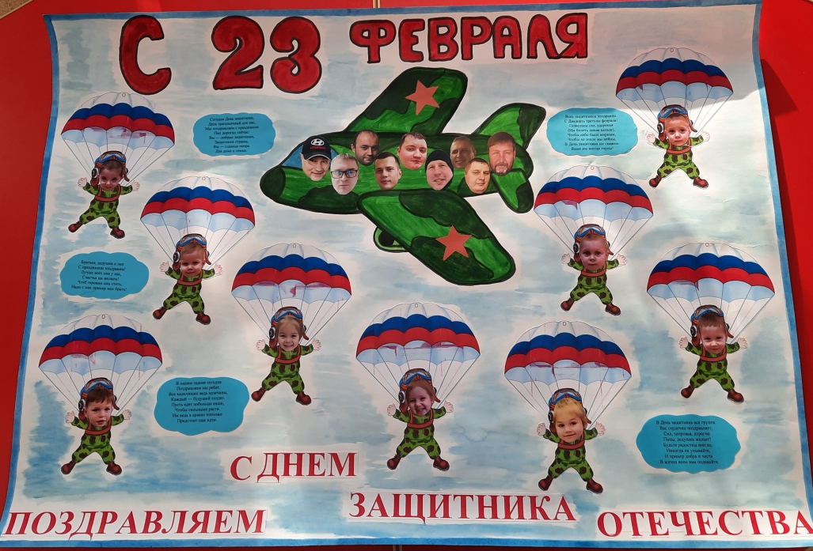
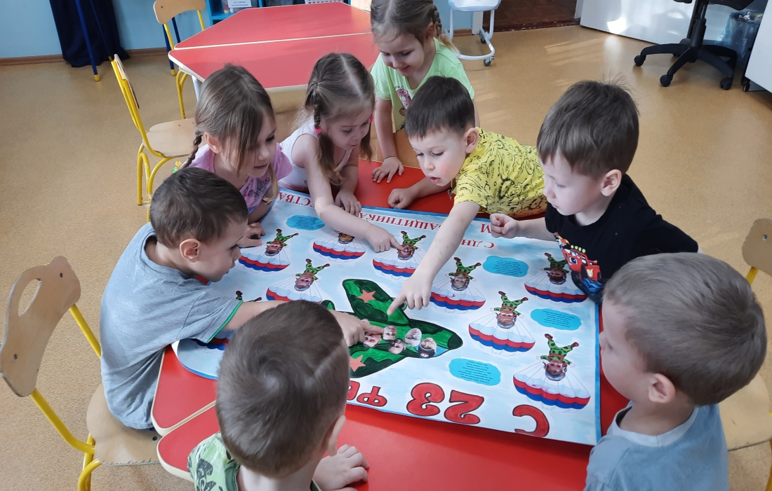
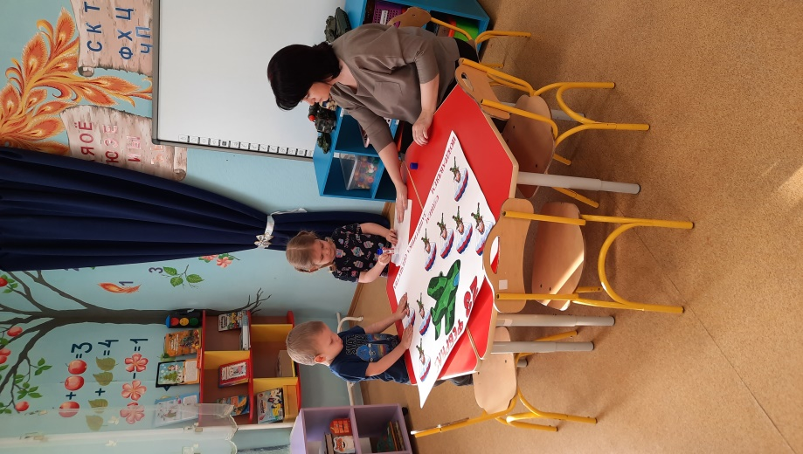
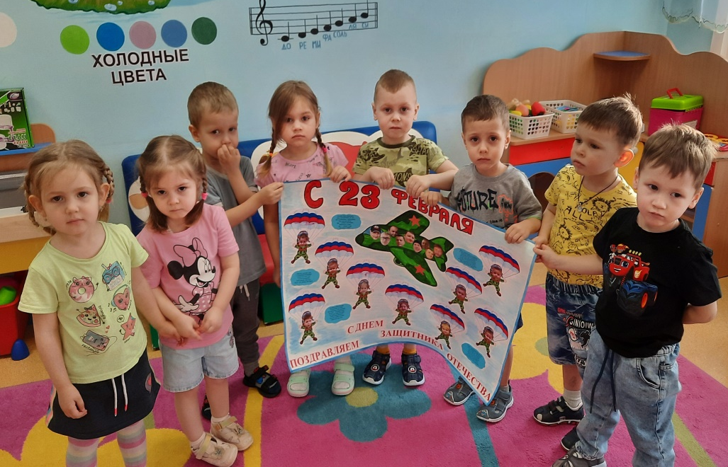
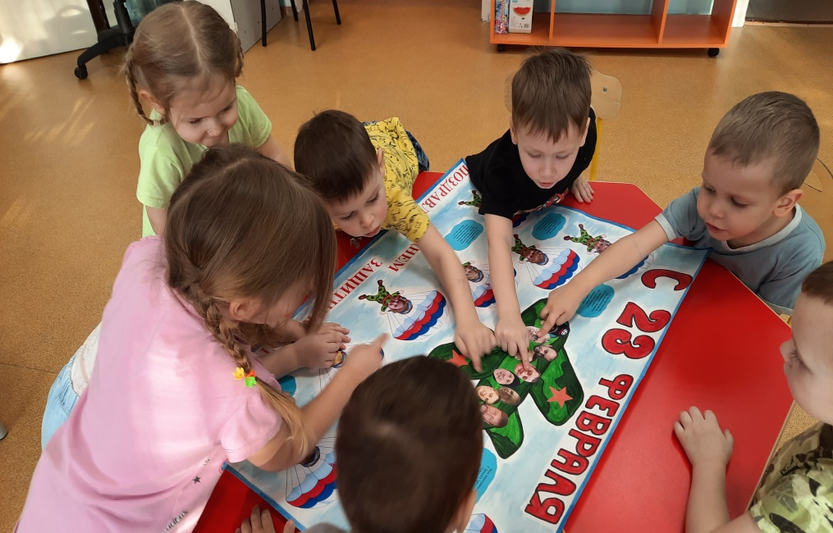
Коллективная работа «Поздравительный плакат с 23 февраля»
Поздравляем С Днем Защитника Отечества наших пап!

Slide 7
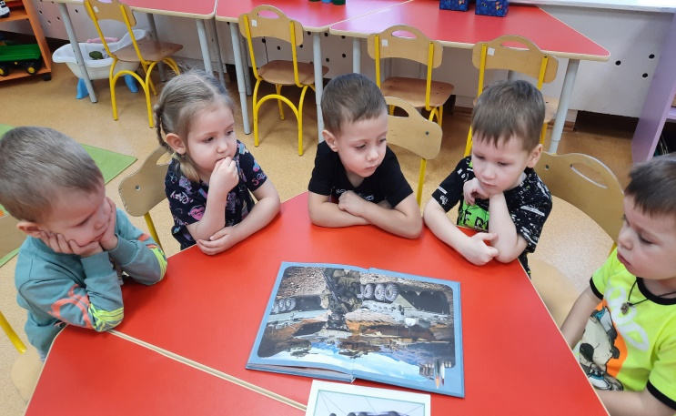
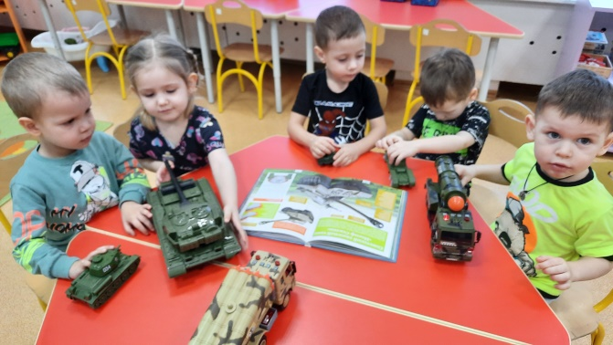
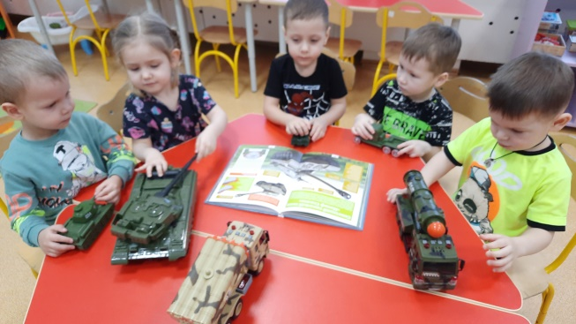
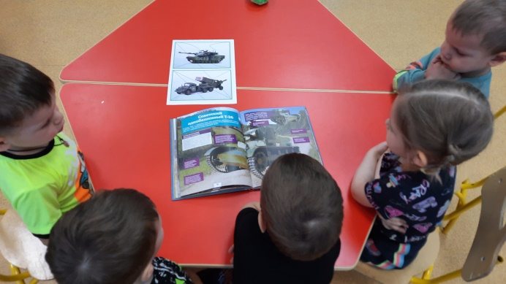
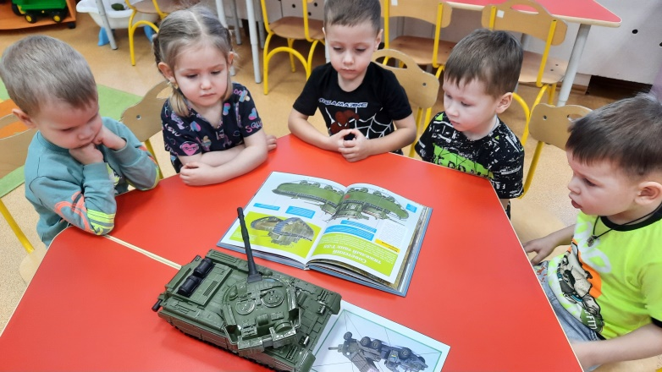
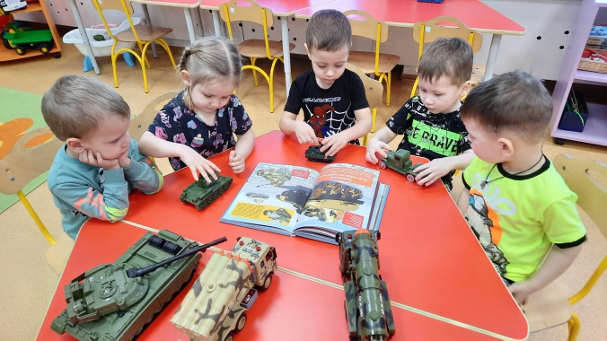
Рассматривание и беседа на тему «Военная техника»

Slide 8
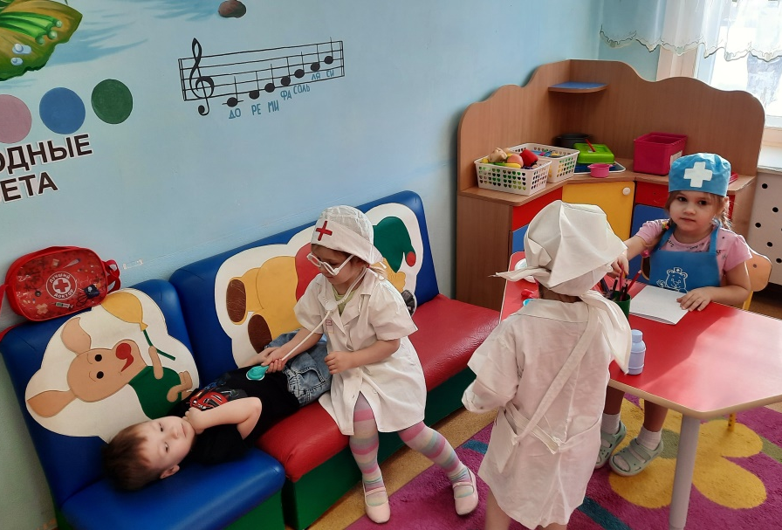
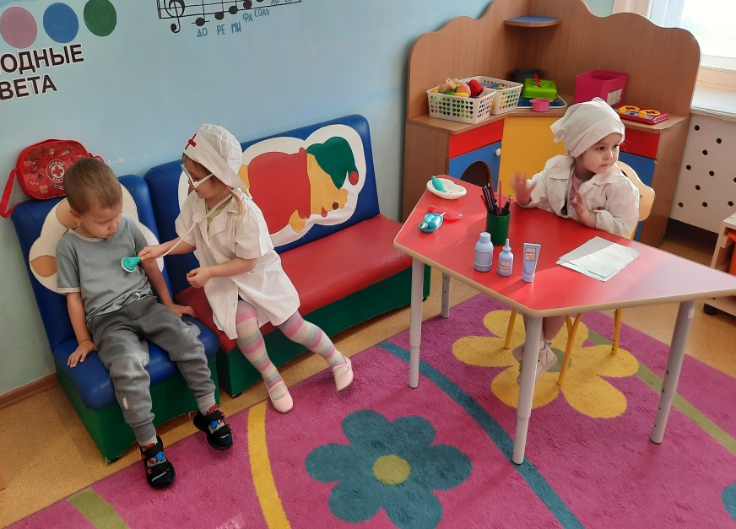
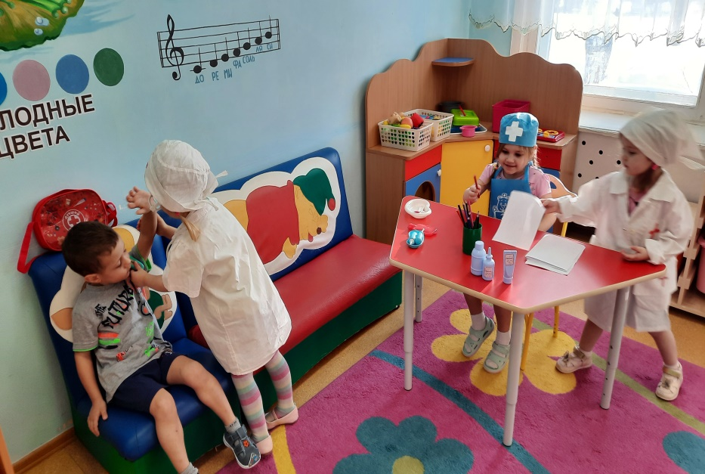
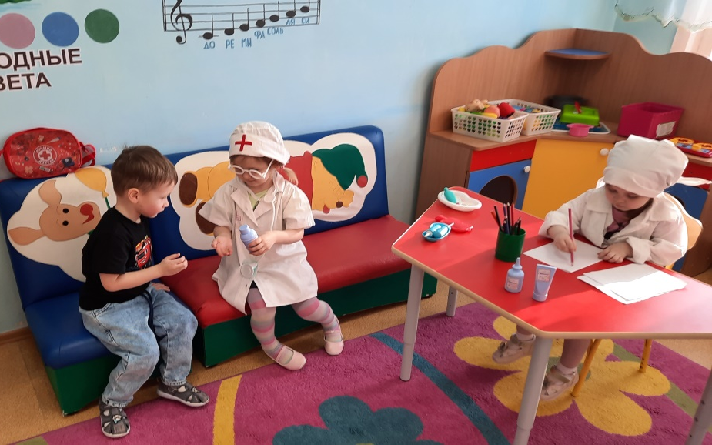
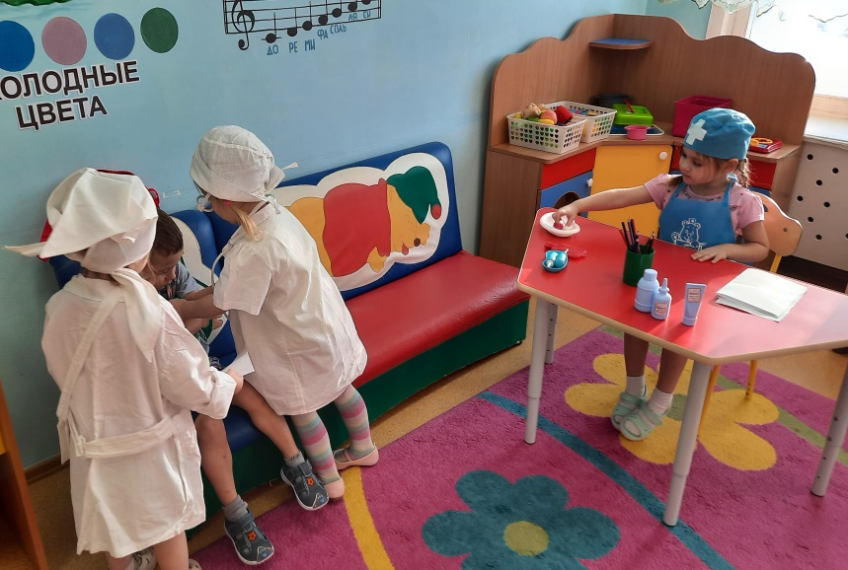
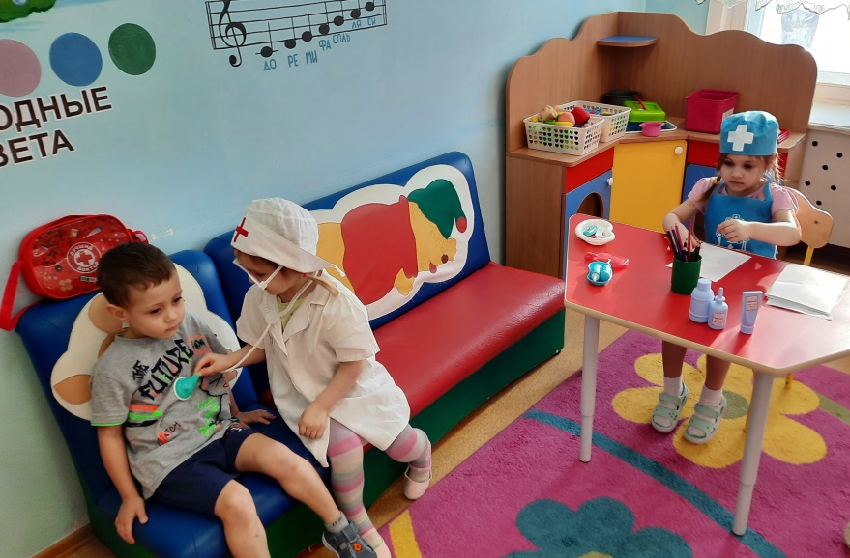
Сюжетно-ролевые игры «Военный госпиталь»

Slide 9
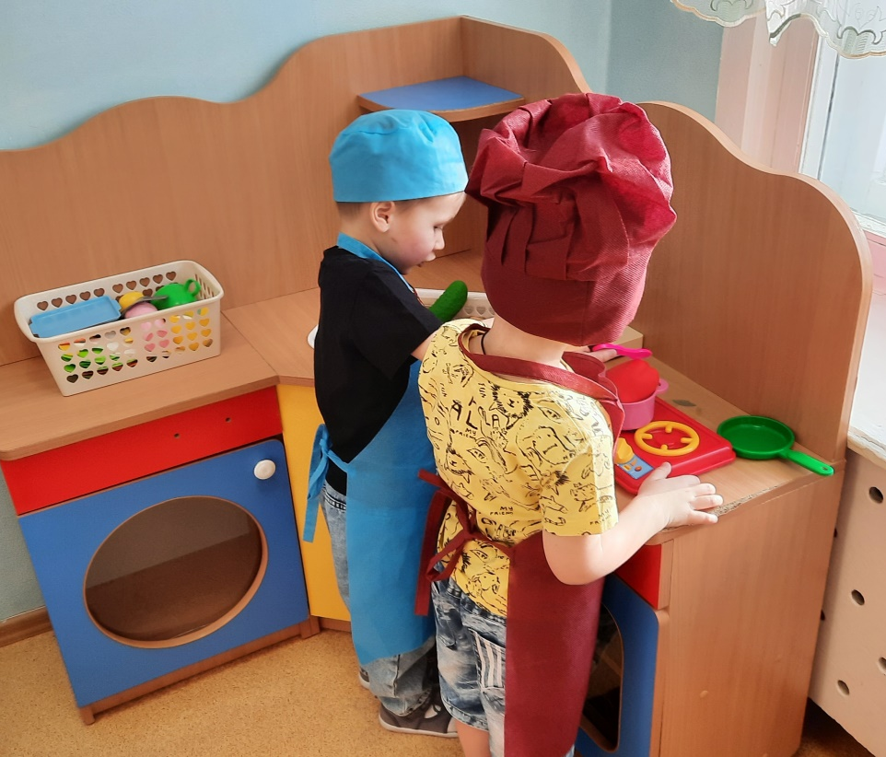
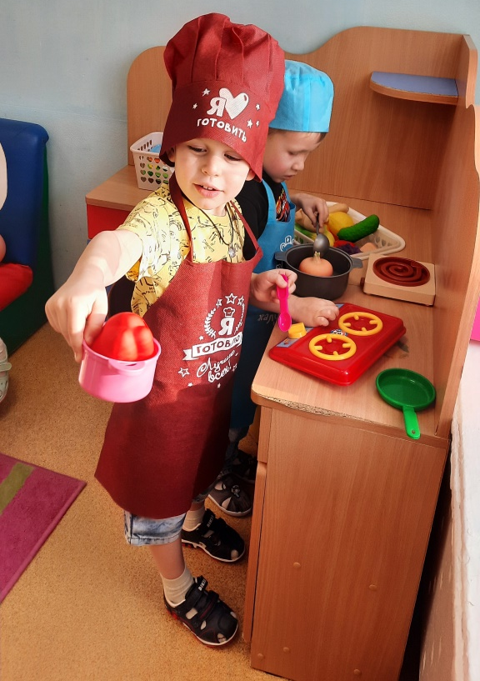
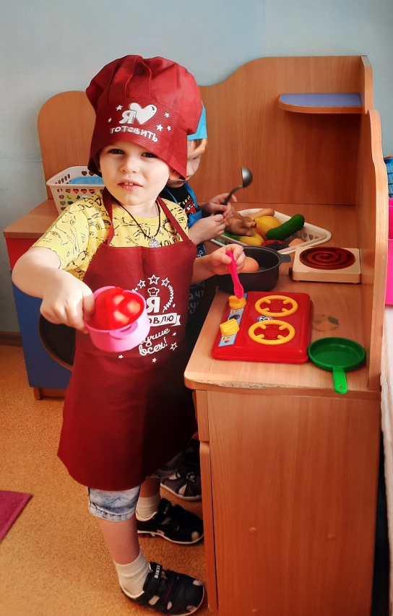
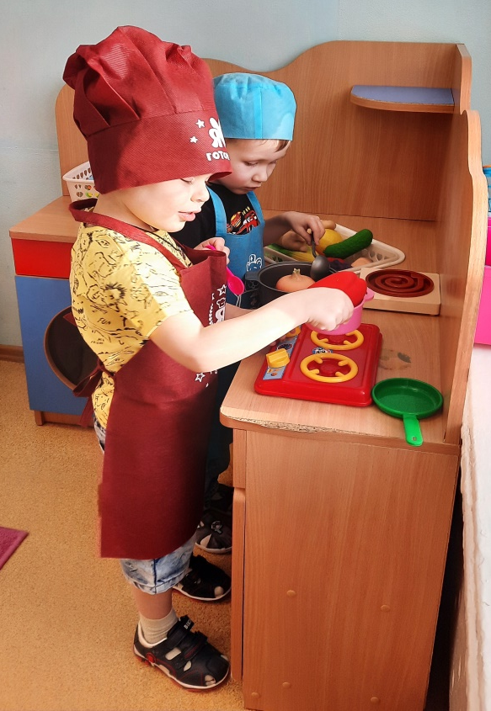
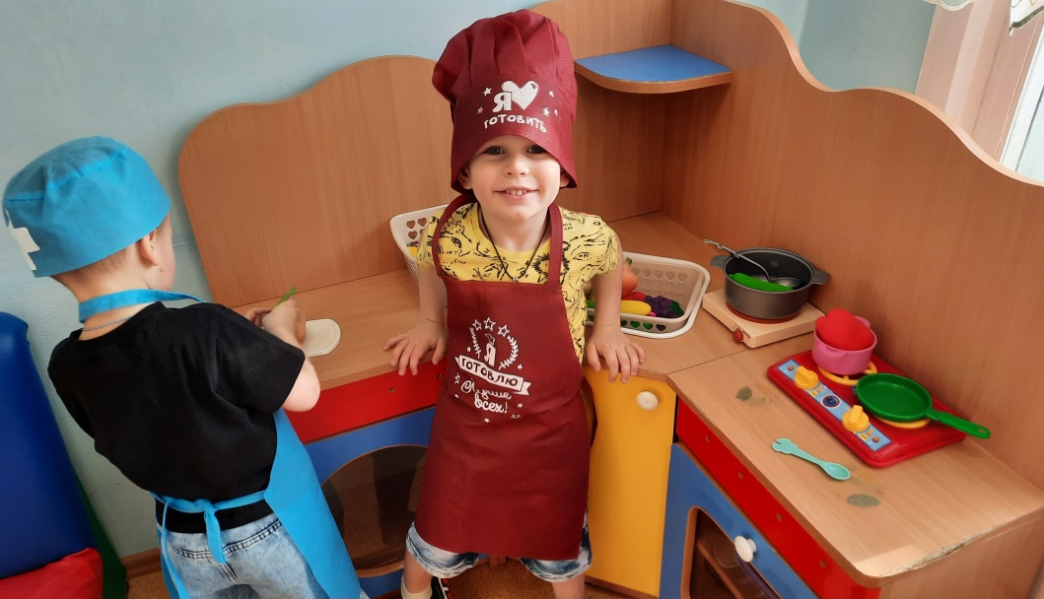
Сюжетно-ролевые игры «Полевая кухня»

Slide 10
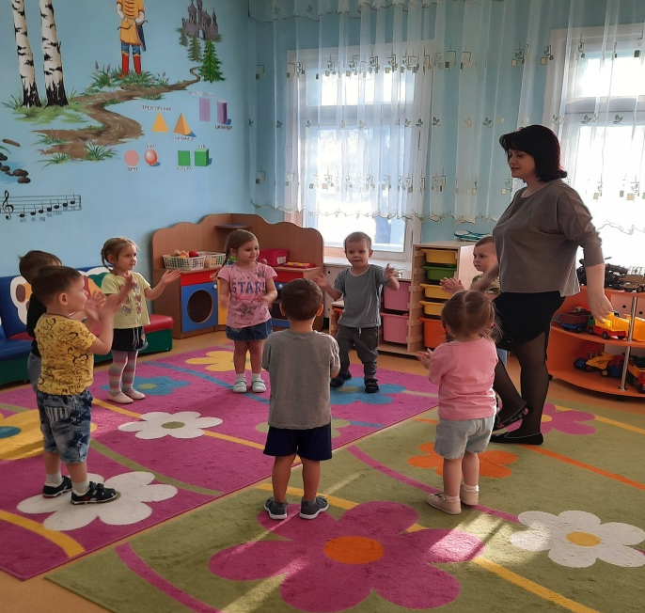
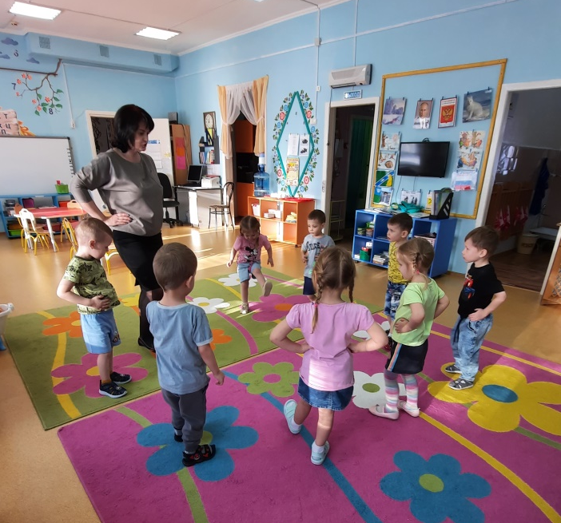
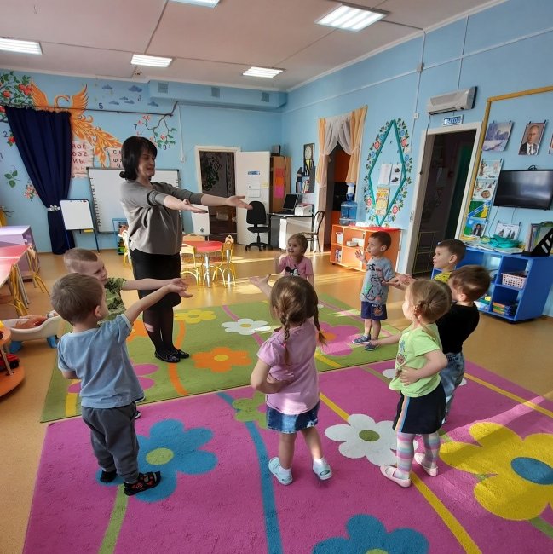
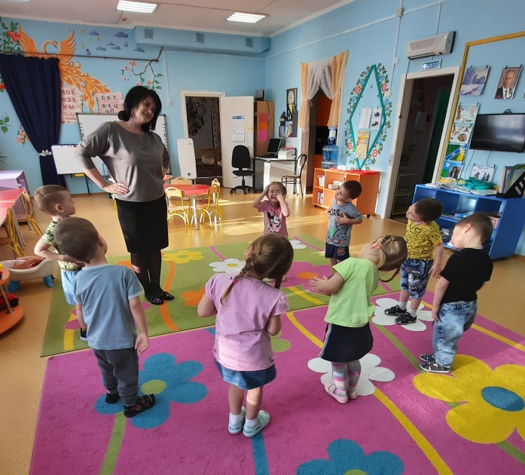
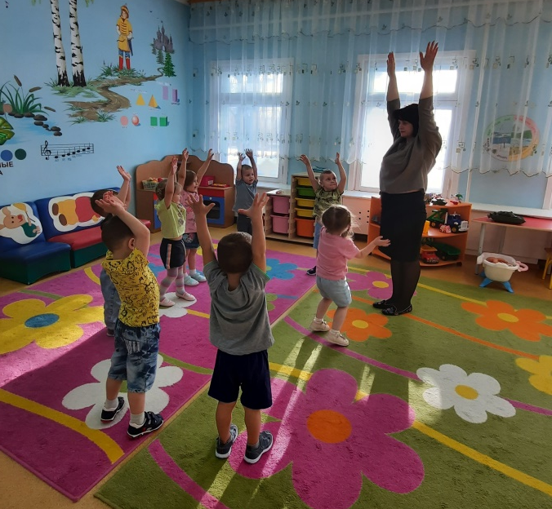
Подвижные игры и физкультурные разминки

Slide 11
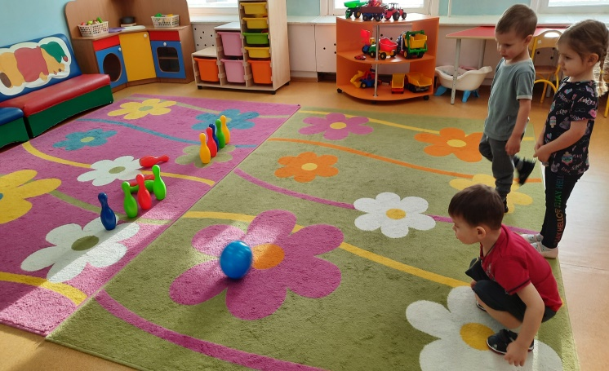
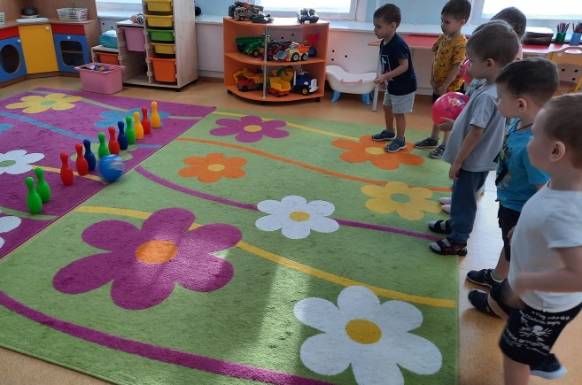
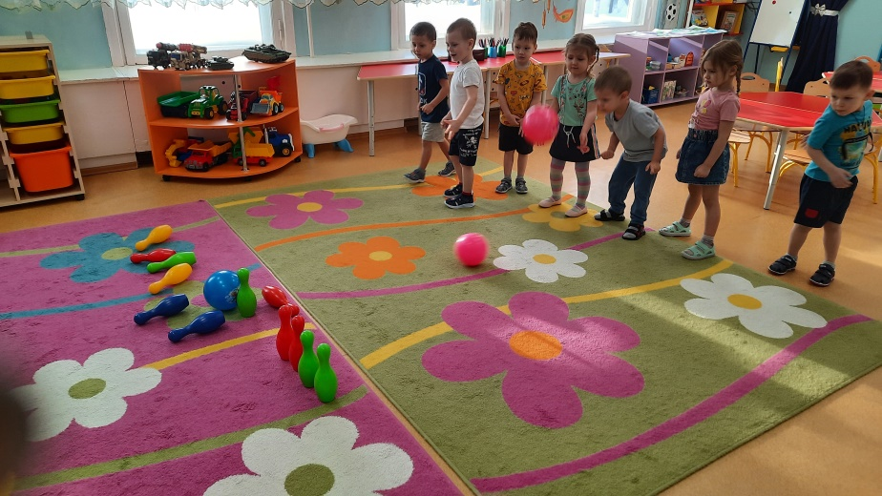
«Мы сильные и ловкие»

Slide 12
Конструирование «Военная база»

Slide 13
Конструирование «Военная база»

Slide 14
Презентация «Первые богатыри на Руси»
Вечерняя тает заря, Клубятся над степью тучи. Три сказочных богатыря Коней оседлали могучих. От силы жестокой вражьей Народ берегут они И грозно стоят на страже Нашей родной земли!

Slide 15
Экспериментирование «Морской бой»

Slide 16
Настольные и дидактические игры

Slide 17
Конкурс чтецов, посвященный Дню Защитника Отечества

Slide 18
Поздравление наших юных будущих Защитников Отечества
Масленница. Чаепитие с блинами.

Slide 19
Участник творческого конкурса «Служу Отечеству»
Семья Собкалова Даниила.

